Slide 1
伙伴舞

Slide 2
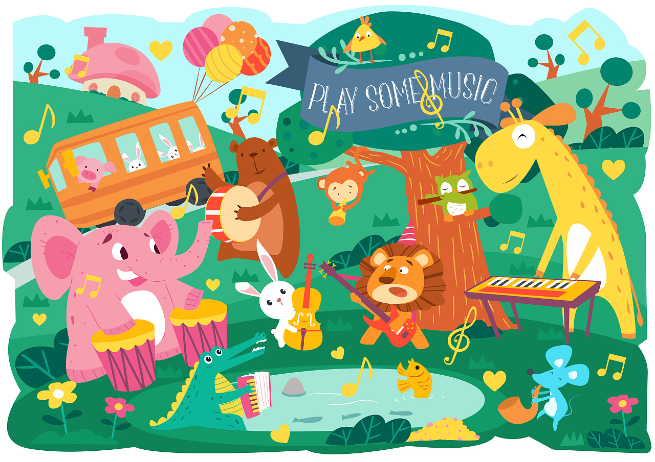

Slide 3
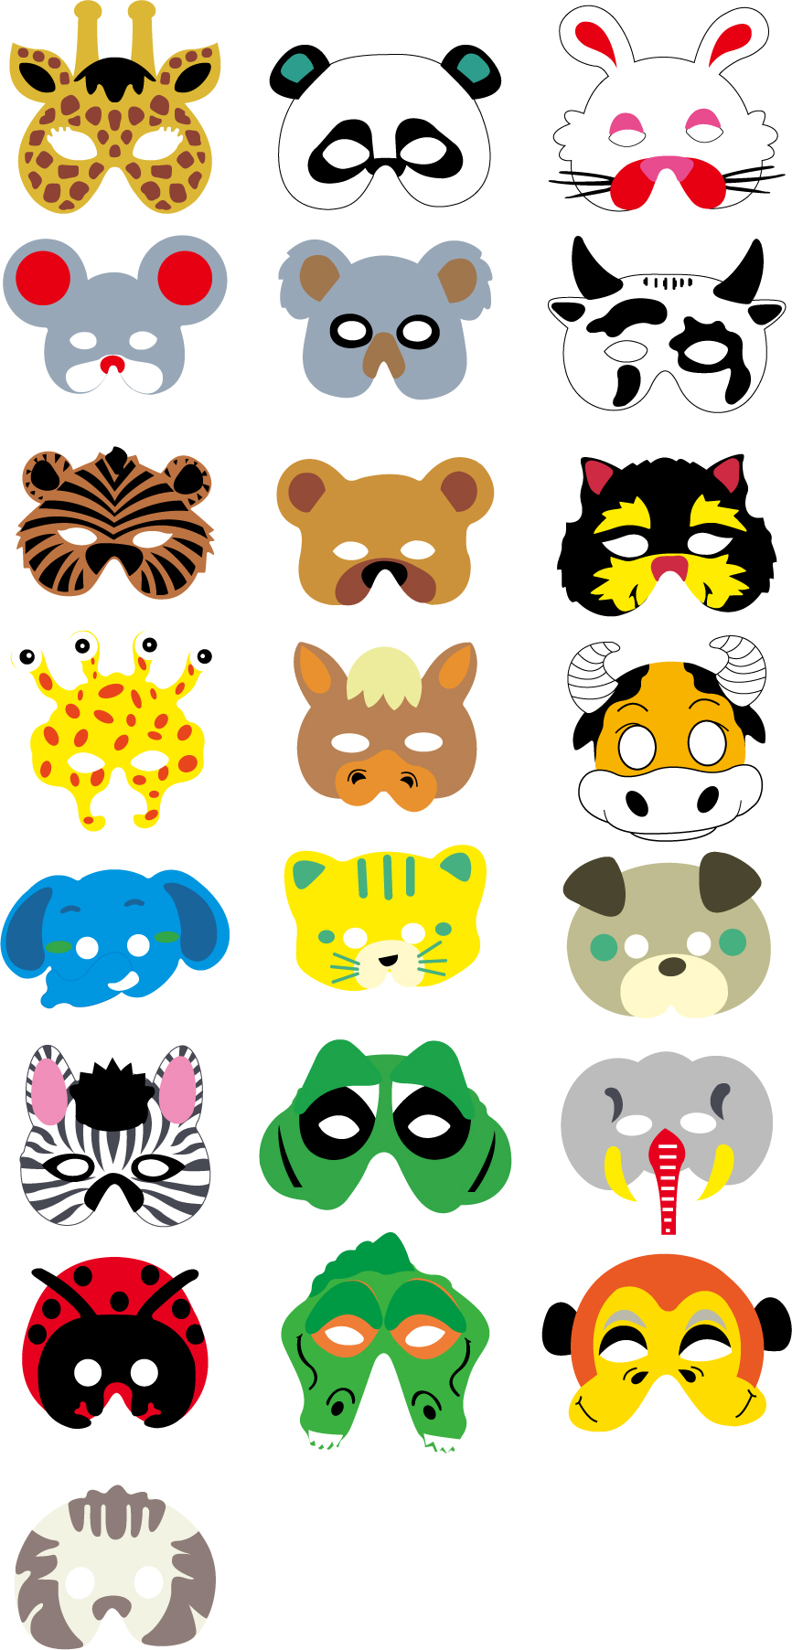

Slide 6


Slide 7


